Slide 1

opakování
Rostlinná embryologie, podzimní semestr 2022

Slide 2
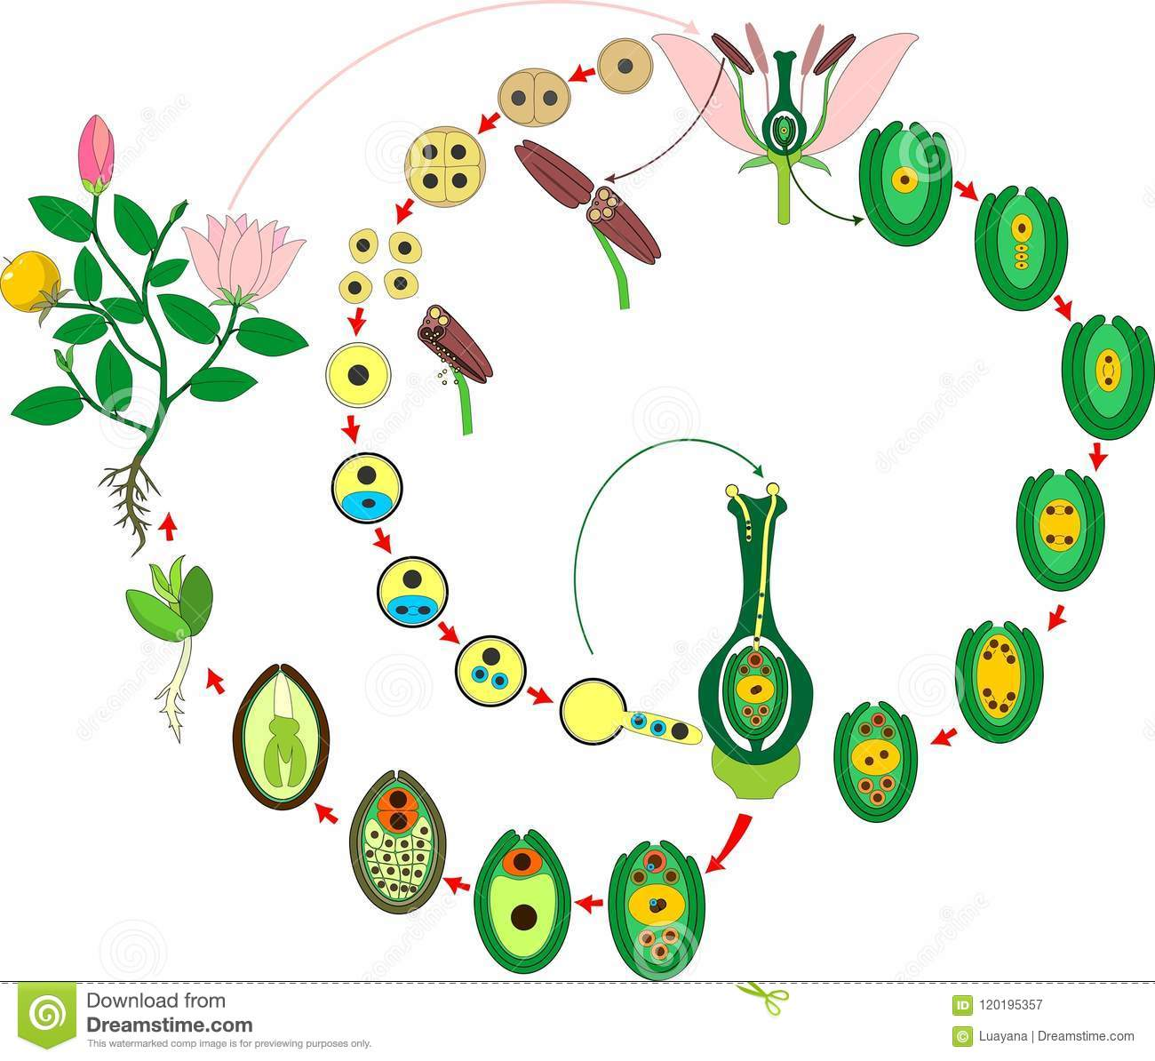
Doplňte počet sad chromozómů (n, 2n,…) pro útvary označené písmeny a pojmenuj je:
A =
B =
C =
D =
A
B
C
D

Slide 3
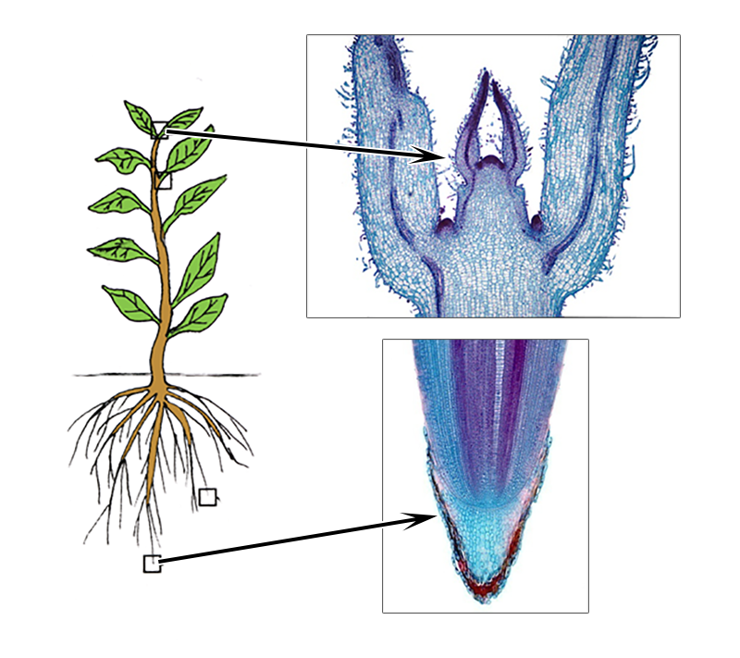
Kde se nachází apikální meristémy?
A
B
C
Vyber písmeno nebo písmena.
D
E

Slide 4
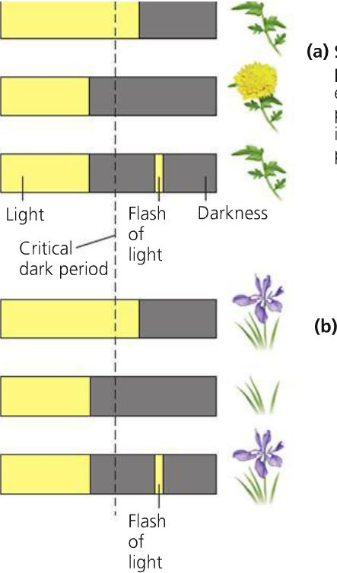
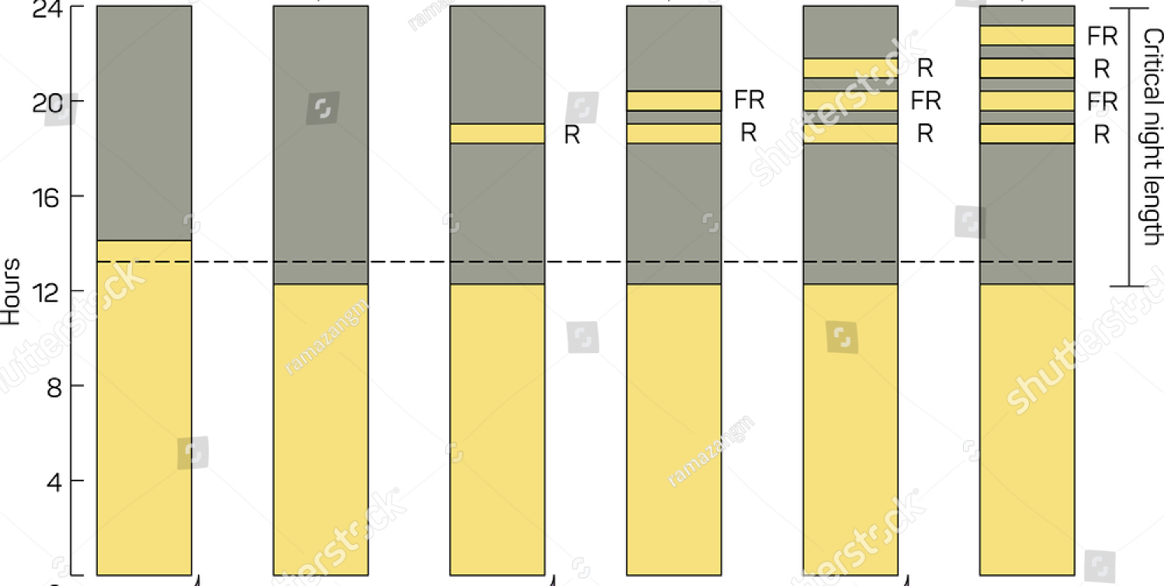
Které rostliny jsou krátkodenní a které dlouhodenní? (vyber písmeno)
Za kterých podmínek vykvete krátkodenní rostlina? (vyber písmena)
A B C D E F
Notes:
B,D,F

Slide 5
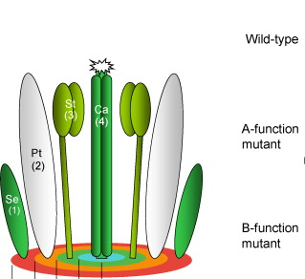
Podle ABC modelu identity květních orgánů vznikne v následujících případech květ: (přiřaď k číslu písmeno/písmena)
Bez kališních lístků
Bez korunních lístků
Bez tyčinek
Bez pestíků
1
2
Notes:
A-function mutant – bez sepalů (kalich)
B-function mutant - bez korunních lístků a tyčinek

Slide 6
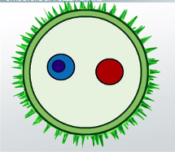
Popiš struktury pylového zrna:
A
B
C
D

Slide 7
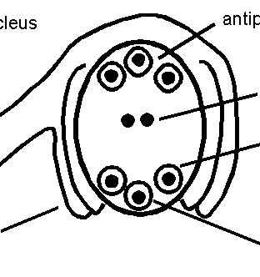
Popište vajíčko krytosemenných rostlin
B
A
Možnosti:
Vaječná buňka
Synergida
Antipody
Chaláza
Polární jádra
Integumenty
C
D
F
E

Slide 8
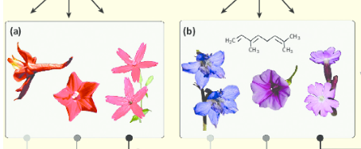
Najdi nejpravděpodobnějšího opylovače rostlin podle barvy květů
Kolibřík
Netopýr
Můra
Motýl
Čmelák
Moucha

Slide 9
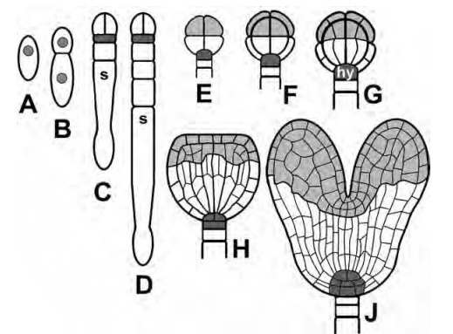
Popiš stádia vývoje embrya
A=
B=
C-D=
E-G=
H-J=

Slide 10
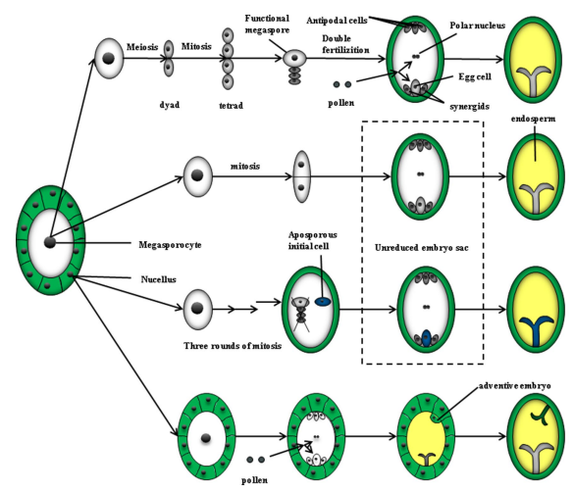
Popiš názvy způsobů rozmnožování
Možnosti:
Aposporie
Diplosporie
Amfimixie
Adventivní embryonie
A
B
C
D

Slide 11
